Slide 1
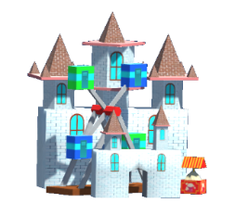
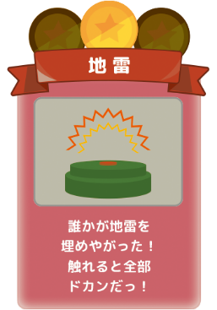
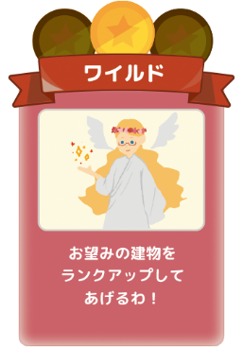


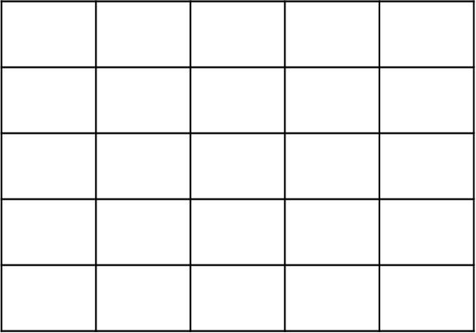
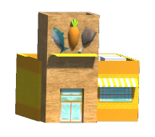

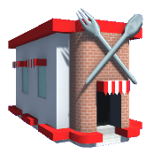
コスト 1 アクションカード
X2
X2
不況
½
好況
½
½
½
X2
½
½

Slide 2
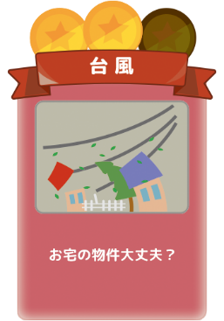

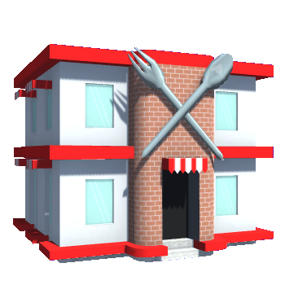
コスト ２ アクションカード

Slide 3

コスト ２ アクションカード

Slide 4
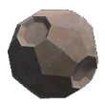
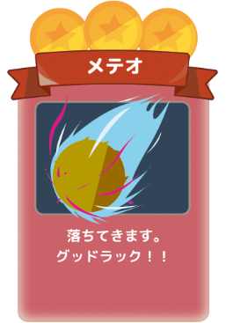
コスト 3 アクションカード

Slide 5
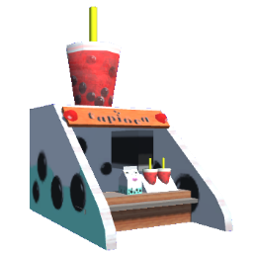
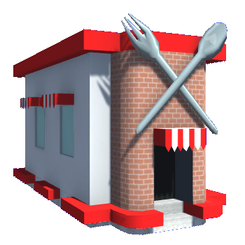

ゲーム序盤
適当に置けばいいや
Notes:
・序盤が更地 戦略性が薄くなる プレイヤーが適当に置きがちになり退屈になる

Slide 6
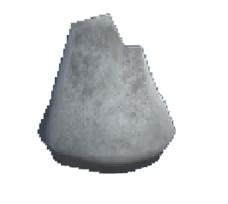

おジャマ岩
一定マス埋まると
Notes:
・岩の配置について
ゲーム開始時ランダムでマスの半数ほど配置 岩がある場所には置けない 一定ターン過ぎるか一定マス埋まるとのける

